Slide 1



Visual Studio Launch 2019 by

Slide 2



Agenda Visual Studio 2019 Launch | Valencia
Novedades en Visual Studio 2019 – Adrián Díaz
Machine Learning e Inteligencia Artificial para todos los desarrolladores, con ML.NET y Visual Studio 2019 – Adrián del Rincón
17:30 - DESCANSO -
Llevar DevOps al siguiente nivel con GitHub y Azure DevOps - Miguel Ángel Navarro y David Viana
Docker para todo – Adrián Díaz
Si nos seguís en RRSS, tenéis un regalito
@ENCAMINA
#VS2019 #VALENCIA

Slide 3


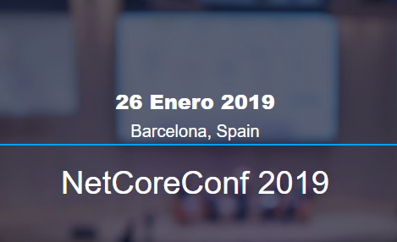


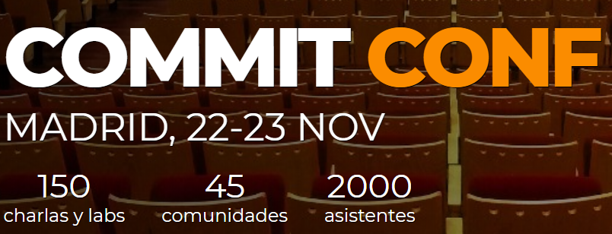
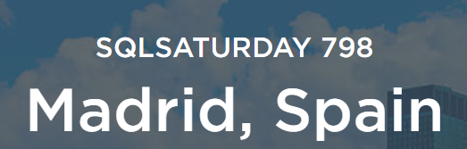
¿ Porqué estamos aquí?

Slide 4

¿Qué es la Comunidad?

Slide 5

¿Que esperamos del evento ?
¿Qué es la Comunidad .NET?
Aprender
Colaborar
Networking
Diversión
Multitud de gente diversas
Entusiasta de la tecnología
Compartir conocimiento

Slide 6



En buscamos:
Arquitecto de Software
Team Leader
Si tú también piensas en colores
¡Queremos tu talento!
rrhh@encamina.com
www.sumatutalento.com

